Slide 1
FYZIKA V PRAXI – fyzikálne pokusy
Web Quest je určený pre siedme triedy základných škÔl.
PRIPRAVILA: Sabina Folwarska

Slide 2
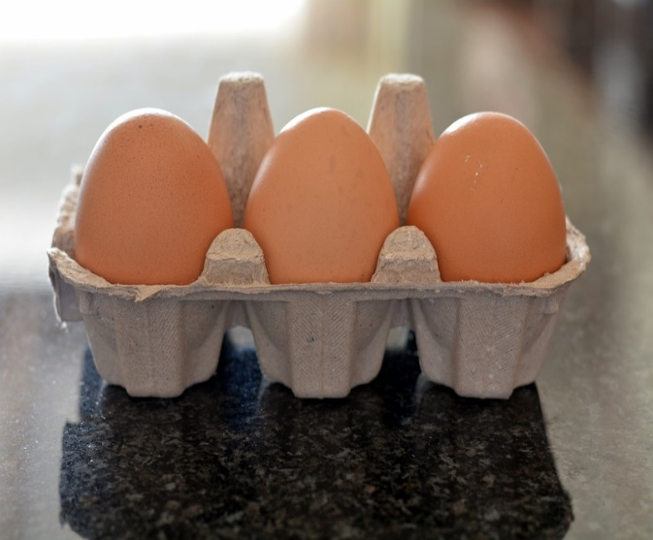
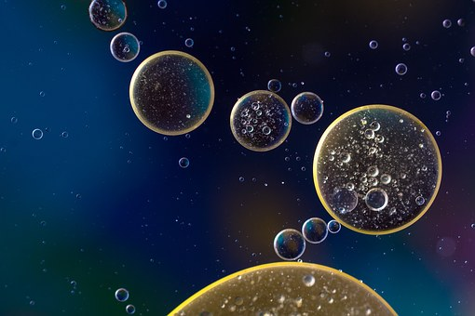
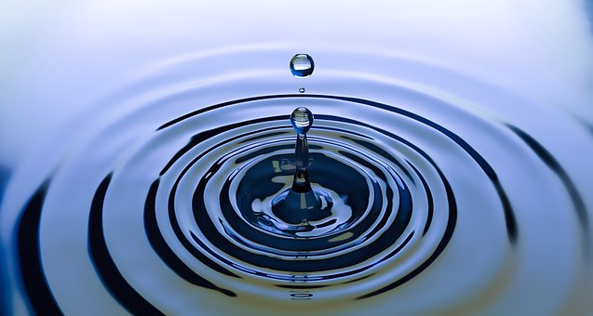
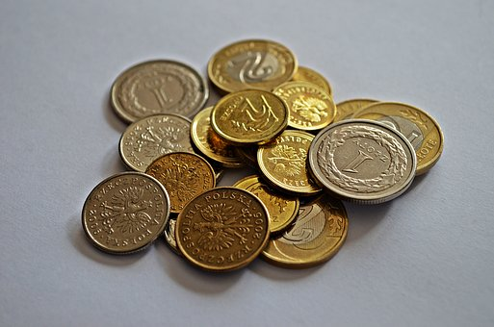
úvod
VITAJTE MLADÝ FYZICI!
Dnes sa budeme hrať na profesionálnych fyzikov, nakoľko budeme robiť skutočné fyzikálne pokusy, aby sme sa zistili, ako fungujú fyzikálne zákony. Presvedčíte sa, že okolo Vás je veľmi veľa fyziky. Prečo vajce ponorené do vody klesá ku dnu? Prečo olej, ktorý vlejeme do vody vypláva na jej povrch? Prečo minca, ktorú vložíme do horúcej vody zväčší svoj priemer?
Na tieto otázky si odpoviete sami. Čiže budete fyzikmi, hľadajúcimi zákonmi, ktoré riadia javy okolo nás.
Čaká Vás zaujímavá hodina fyziky.☺

Slide 3
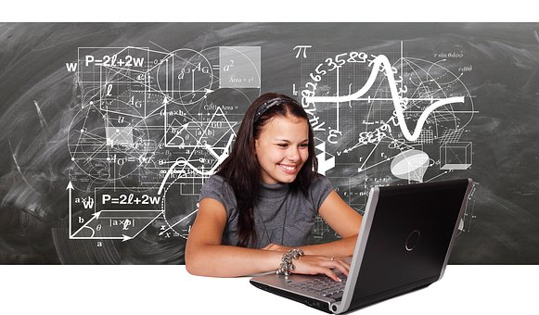
ÚLOHA
Čo budete robiť?
Na internete si pozrite pokusy a ich vysvetlenia.
Následne sami urobte tieto pokusy.
Potom odpovedzte na otázky– urobte to v písomnej forme.
Na záver prezentujte pokusy a ich objasnenie pred celou triedou.
Odpovedzte na otázky učiteľa a celej triedy.

Slide 4
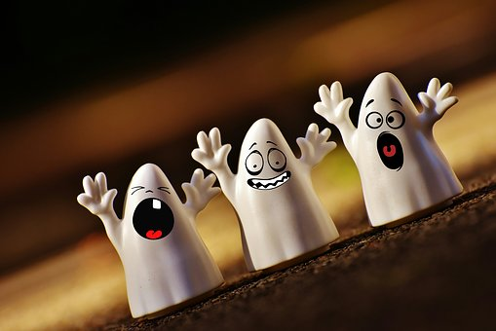
PROCES
Prvou etapou bude rozdelenie do skupín. Rozdeľte sa do dvoch podskupín: Skupinu č.1 a skupinu č.2. Každá skupina bude musieť vypracovať tri otázky. V prípade potreby Vám s rozdelením do skupín pomôže učiteľ.
Teraz Vám presne vysvetlím, čo bude Vašou úlohou.

Slide 5
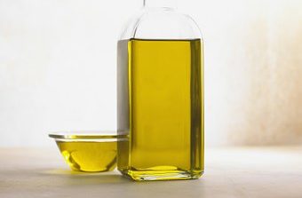
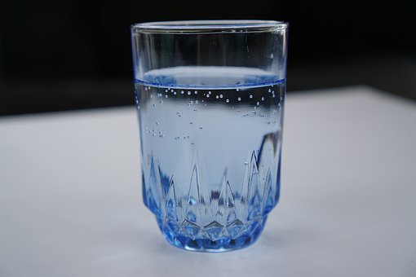
PROCES
1. SKUPINA – 1. HODINA
POKUS č.1
Na internete si pozrite pokus č.14 „Olej vo vode” (odkaz č.2 v Zdrojoch)
Sami skúste tento pokus urobiť.
Odpovedzte na otázky v písomnej forme:
Prečo olej vypláva na povrch?
Uveďte Archimedov zákon.
Uveďte vzorec na výpočet vztlakovej sily a opíšte ho.
Kedy teleso ponorené do tekutiny klesá na dno?
Kedy teleso ponorené do tekutiny vypláva do ľubovoľnej výšky?
Kedy teleso ponorené do tekutiny vypláva na povrch?
To zdjęcie — autor: Nieznany autor. Licencja: CC BY-SA

Slide 6
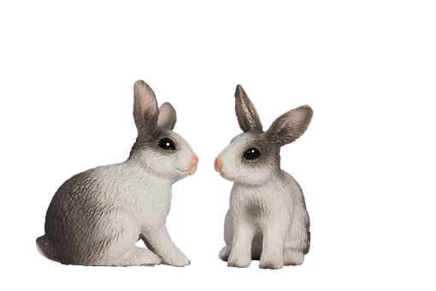
PROCES
1. SKUPINA
POKUS Č.2 – 2. HODINA
Na internete si pozrite pokus č.6 „Elektrizovanie telies” (odkaz č.5 v Zdrojoch).
Sami urobte tento pokus.
Písomne odpovedzte na nasledujúce otázky:
V čom spočíva elektrizovanie telies?
Vymenujte tri spôsoby elektrizovania telies a opíšte ich.
Uveďte pravidlo zachovania záťaže.

Slide 7
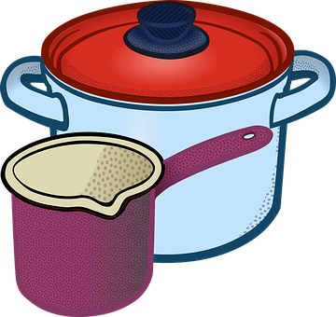
PROCES
1. SKUPINA
POKUS Č.3 – 3. HODINA
Na internete si pozrite pokus č. 17 „Podmienky tepelného toku” ( odkaz č. 6 v Zdrojoch).
Sami urobte tento pokus.
Písomne odpovedzte na nasledujúce otázky:
Čo je to teplo?
Aká je podmienka tepelného toku?
Aký je smer tepelného toku?

Slide 8
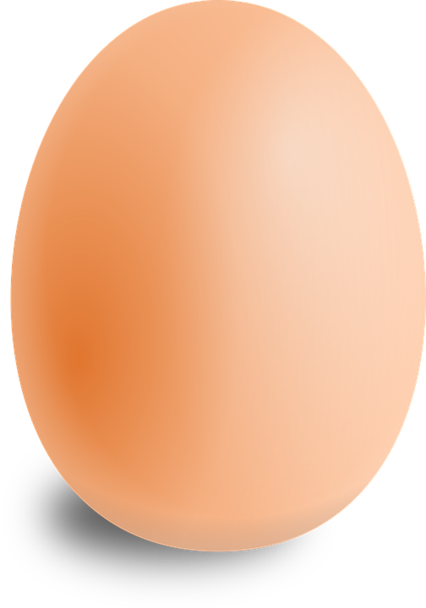
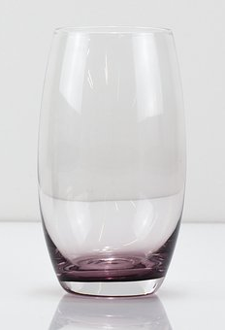
PROCES
2. SKUPINA
POKUS Č.1 -1. HODINA
Na internete si pozrite pokus č.16 „Plávajúce vajce” (odkaz č.2 v Zdrojoch)
Sami skúste urobiť tento pokus.
Písomne odpovedzte na nasledujúce otázky:
Prečo vajce ponorené do vody klesá ku dnu?
Prečo vajce ponorené v slanej vode vypláva na povrch?
Uveďte Archimedov zákon.
Uveďte vzorec na výpočet vztlakovej sily a opíšte ho.
Kedy sa teleso ponorené do tekutiny klesá ku dnu?
Kedy teleso ponorené do tekutiny vypláva do ľubovoľnej výšky?
Kedy teleso ponorené do tekutiny vypláva na povrch?

Slide 9
PROCES
2. SKUPINA
POKUS Č.2 - 2.HODINA
Na internete si pozrite pokus č. 7 „Zelektrizované noviny” (odkaz č.5 v Zdrojoch).
Sami urobte tento pokus.
Písomne odpovedzte na nasledujúce otázky:
V čom spočíva elektrizovanie telies?
Vymenujte tri spôsoby elektrizovania telies a opíšte ich.
Uveďte pravidlo zachovania záťaže.

Slide 10
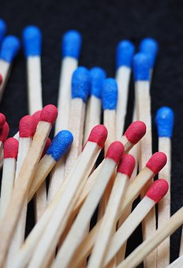
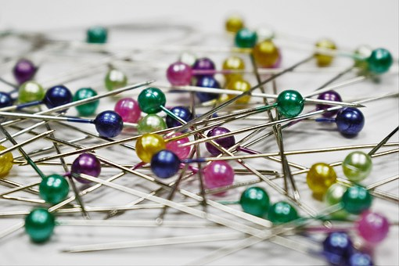
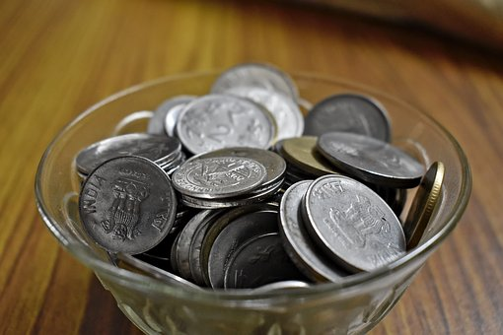
PROCES
SKUPINA Č.2
POKUS Č. 3 – 3. HODINA
Na internete si pozrite pokus „Tepelná rozťažnosť pevných látok”- s mincou ( odkaz č.7 v Zdrojoch).
Sami urobte tento pokus.
Písomne odpovedzte na nasledujúce otázky:
- Čo je to tepelná rozťažnosť pevných látok?
Čo je to teplo?
Čo je podmienkou tepelného toku?
Aký je smer tepelného toku?

Slide 11
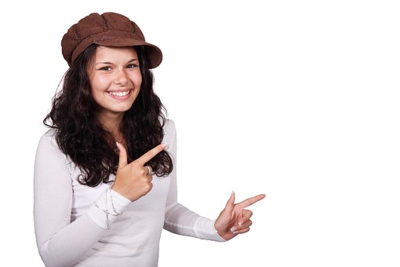
PROCES
Na záver bude každá skupina prezentovať svoje pokusy a objasnenia (opis) ostatným žiakom. Odpovie na otázky učiteľa (budú to tie isté otázky, na ktoré predtým odpovie písomne) a na prípadné otázky iných žiakov.
Vašu prácu bude hodnotiť učiteľ. Myslite na dôležité zásady:
Prezentáciu pokusu pred celou skupinou si dobre pripravte.
Odpovede na otázky by mali byť správne a úplne.
Každý člen by sa mal snažiť a angažovať. Mali by ste spolupracovať.
PRAJEM VÁM PRÍJEMNÚ PRÁCU☺

Slide 12
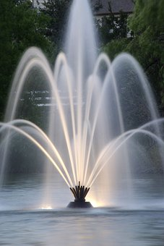
ZDROJE
https://referaty.aktuality.sk/fyzika?i9=3f8e24ed2775
https://www.youtube.com/watch?v=jsEsmWjsVQM
http://sfs.sav.sk/smolenice/pdf_12/smolenice_2012.pdfhttps://www.zsletohrad.cz/eu/fyzika/pokus8.htm
https://www.hravaskolka.sk/pre-rodicov-ktori-sa-zaujimaju/zahrajte-sa-spolu-na-chemikov./
http://www.testokazi.hol.es/ziacke-pokusy-z-fyziky.html

Slide 13
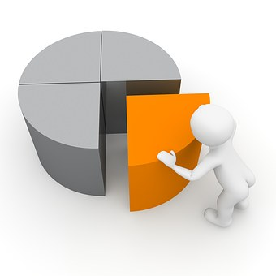
HODNOTENIE
Počet bodov | 1 | 2 | 3
Odpovede na otázky | Neúplné, nesprávne odpovede na otázky. Slabé využitie zdrojov. | Správne odpovede na otázky. Malé chyby, dobre využitie zdrojov. | Odpovede správne, bez chýb. Vyčerpávajúce využitie zdrojov.
Prezentácia skúsenosti na triednom fóre | Slabá prezentácia s chybami. Nesprávne odpovede na otázky. | Dobrá prezentácia, malé chyby. | Pekná, bezchybná prezentácia pred celou triedou. Úplná, vyčerpávajúca odpoveď na všetky otázky. Dobré využitie zdrojov. Využitie dodatočných zdrojov.

Slide 14
HODNOTENIE
Počet bodov | 1 | 2 | 3
Zaangažovanie skupiny a schopnosť spolupráce | Chýbajúce zaangažovanie skupiny a slabá kreatívna spolupráca. Chýbajúce rozdelenie práce v skupine. | Dobré zaangažovanie všetkých členov skupiny. Schopnosť spolupráce na uspokojivej úrovní. Dobré rozdelenie práce. | Veľmi dobré zaangažovanie všetkých členov skupiny. Vzájomné motivovanie sa do práce. Schopnosť spolupráce na vysokej úrovní. Veľmi dobré rozdelenie práce v skupine.

Slide 15
HODNOTENIE
BODY | HODNOTENIE
<4 | nedostatočný
4 | prípustný
5 -6 | dostatočný
7 | dobrý
8 | veľmi dobrý
9 | výborný

Slide 16
ZÁVER
Aké výhody priniesla realizácia tohto projektu?
Zistili ste, že okolo nás ( nie len v škole) je veľmi veľa fyziky.
Zistili ste, že fyzikálne zákony sú súčasťou nášho každodenného života.
Mohli ste si zaujímavým a tvorivým spôsobom upevniť vedomosti z fyziky.
Naučili ste sa deliť s informáciami.
Naučili ste sa využívať internet ako zdroj informácií.
Naučili ste sa praktickým spôsobom využívať informácie z internetových stránok.
Naučili ste sa spolupracovať v skupine.

Slide 17
PORADCA PRE UČITEĽA
Rozdelenie do skupín by malo byť robené s ohľadom na poznávacie schopnosti žiakov, ich zručnosti, záujmy takým spôsobom, aby boli rovnomerne rozdelené sily v jednotlivých skupinách.
Učiteľ by mal dôkladne preanalyzovať obsah spolu so žiakmi, až kým nebude mať istotu, že ho žiaci dobre pochopili. Mal by im pomáhať, radiť, objasňovať, ale nie prinášať hotové riešenia. Takáto metóda bude dobrou formou učenia sa samostatnosti.
Učiteľ by sa mal oboznámiť s Web Questom a požiadať žiakov, aby priniesli rekvizity na vykonanie pokusu. Prípadne rekvizity by mal priniesť učiteľ.
Učiteľ by mal žiakom pomáhať pri oboznamovaní sa so zdrojovými materiálmi. Mal by objasniť nezrozumiteľné slová alebo žiakov odkázať na vhodný slovník.

Slide 18
PORADCA PRE UČITEĽA
Čas na realizáciu projektu by mal byť prispôsobený možnostiam žiakov. Nie je vopred určený.
Možno tiež zaviesť anonymné hodnotenie prezentovaných pokusov žiakmi inej skupiny.
Prezentáciu pokusov možno sfilmovať a využiť ako didaktický materiál na výučbu fyziky v danej škole. S komentármi uvedenými v znakovom jazyku (prípadne s nápismi) bude skvelou pomôckou pre žiakov so sluchovým postihnutím.

